Slide 1
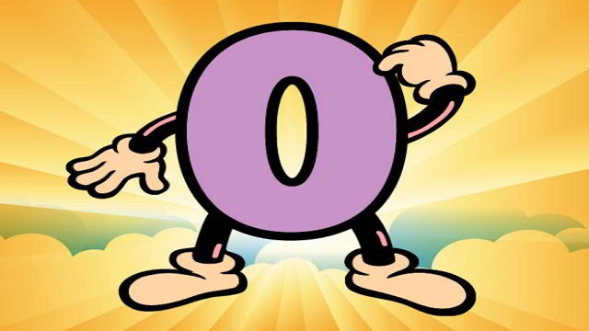
SAYILAR

Slide 2
0 sıfır
1 bir 2 iki
3 üç tek 4 dört çift
5 beş 6 altı

Slide 3
7 yedi 8 sekiz
9 dokuz tek 10 on çift
11 on bir 12 on iki

Slide 4
…
10 on 40 kırk
20 yirmi 50 elli
30 otuz 60 altmış

Slide 5
100 yüz
101 yüz bir
yüz iki
…
200 iki yüz
300 üç yüz
400 dört yüz

Slide 6
1.000 bin
1.000.000 bir milyon
10.000.000 on milyon
100.000.000 yüz milyon
1.000.000.000 bir milyar

Slide 7
8 bin dört yüz elli üç
1.453 sekiz
1.571 bir milyon
2.002 bin beş yüz yetmiş bir
9.300 iki bin iki
1.000.000 dokuz bin üç yüz
Eşleştirelim

Slide 8
Tekrar edelim.
11
103
1.004
89
12
On bir
Yüz üç
Bin dört
Seksen dokuz
On iki

Slide 9
Telefonları söyleyelim.
0312 335 19 61
+90 532 229 89 42
444 0 444
Sıfır üç yüz on iki üç yüz otuz beş on dokuz altmış bir
Artı doksan beş yüz otuz iki yüz yirmi dokuz seksen dokuz kırk iki
Dört yüz kırk dört sıfır dört yüz kırk dört

Slide 10
Ambulans/ İlk yardım, Polis
112

